Slide 1
第22章 光的干涉 作业
1：两束平面相干光都以光强I平行地照射到某一表面上，两光合成可能达到的最大强度是 4I
合光强
其中
若
干涉项
则

Slide 2
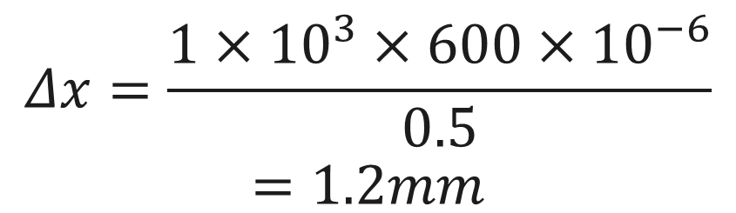
2：在双缝干涉实验中，光的波长为600nm，双缝间距为0.500mm，双缝与屏的间距为1.00m，在屏上形成干涉图样的明条纹间距为 1.2 mm。
明纹
暗纹
条纹间距
$$\begin{matrix}Δx=\frac{1×{10}^{3}×600×{10}^{−6}}{0.5} \\ =1.2mm\end{matrix}$$

Slide 3
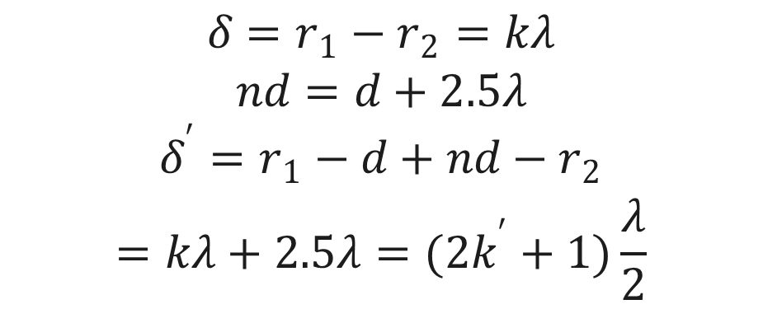
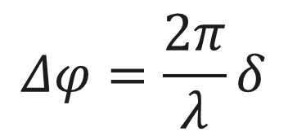
3：在真空中波长为 的单色光，在折射率为n透明介质中从A沿某路径传播到B。若A、B两点相位差为 5 ，则此路径AB的光程差为 2.5 。
$$Δφ=\frac{2π}{λ}δ$$
4: 在双缝干涉实验中，入射光的波长为 ，用透明玻璃纸遮住双缝中的一个缝，若玻璃纸中的光程比相同厚度的空气光程大2.5 ，则屏上原来的明纹处变为 暗纹（填 明纹、暗纹、无法确定）。
$$\begin{matrix}δ=r_{1}−r_{2}=kλ \\ nd=d+2.5λ \\ δ^{′}=r_{1}−d+nd−r_{2} \\ =kλ+2.5λ=(2k^{′}+1)\frac{λ}{2}\end{matrix}$$

Slide 4

5：在双缝干涉实验中，两缝分别被折射率为n₁和n₂的透明薄膜遮盖，二者的厚度均为e。波长为 的平行光垂直照射到双缝上，在屏中央处，两束相干光的相位差= 。
$$Δφ=\frac{2π}{λ}δ$$

Slide 5
6: 如图所示，在双缝干涉实验中入射光的波长为550 nm，用一厚度为 的透明薄片盖住S₁缝，发现中央明纹移动了3个条纹，上移至O’点，求透明薄片的折射率．
S₁
解：当透明薄片盖住一条缝时，光程差将增加 ， 正是这一附加光程差使中央明纹移动到原来3级明纹的位置，
S
S₂
即

Slide 6
22-7、在杨氏双缝干涉实验装置中，双缝间距为0.5mm，双缝至屏幕的距离为1.0m，屏上可见到两组干涉条纹，一组由波长为450nm的光产生，另一组由波长为600nm的光产生，求这两组条纹中的第三级干涉明条纹之间的距离。
解：

Slide 7
22-8、薄钢片上有两条紧靠的平行细缝，用波长λ=546.1nm 的平面光波正人射到钢片上屏幕距双缝的距离为D=1.00m ，测得中央明条纹两侧的第五级明条纹间的距离为∆X=6.0mm。求（1）两缝间的距离；（2）从任一明条纹（计作0）向一边数到第20条明条纹，共经过多大距离； （3）如果使光波斜射到钢片上，条纹间的距离如何改变 ？
解：
（3）斜射时仍然发生干涉，条纹的间距不变（只是0级明纹偏离中央）。

Slide 8
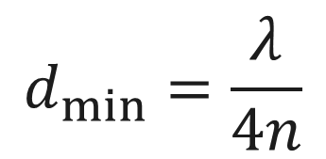
22-9 一束波长为 的单色光由空气垂直入射到折射率为n的透明薄膜上，透明薄膜放在空气中，要使反射光得到干涉加强，则薄膜的最小厚度厚度为 。
$$d_{min}=\frac{λ}{4n}$$

Slide 9
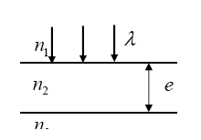
22-10 一束波长为 的单色平行光垂直照射在薄膜上，经上、下两表面反射的两束光发生干涉，如图所示，薄膜厚度为e
⑴ 若n₁ <n₂ >n₃.则两束反射光的光程差
⑵ 若n₁ <n₂ <n_{3.}则两束反射光的光程差

Slide 10

22-11 将单色光垂直照射在空气劈尖上，若将整个劈尖装置由空气放入水中，观察劈尖条纹的变化为 变窄 （填“变窄”或“不变”或“增大”）．
解：由劈尖条纹间距公式
22-12 在图示的三种透明材料构成的牛顿环装置中，用单色光垂直照射，在反射光中看到干涉条纹，则在接触点P附近形成的圆斑为：左半部 明（填“明”或“暗”），右半部 暗 （填“明”或“暗”）。
解：在接触点P ，e=0 ．在左半边上下表面反射光均有半波损，光程差为0，为明纹．而在右半边，仅上表面反射光有半波损,光程差为 ,为暗纹.

Slide 11
22-13 如图所示，用波长为 的单色光垂直照射折射率为 的劈尖膜（ ）观察反射光干涉，从劈尖顶开始，第3条明纹对应的薄膜厚度为= 。
解：劈尖膜仅下表面反射光有半波损。

Slide 12
22-14 为了测量由两平板玻璃构成的空气劈尖的微小夹角,用波长为589 nm的平行光垂直照射空气劈尖,测得反射光的等厚干涉条纹的间距 mm．⑴求劈尖的夹角；⑵接着在该空气劈尖中充满待测液体，再测得干涉条纹间距 mm,求液体的折射率 .
解：⑴ 劈尖等厚干涉条纹间距
空气劈尖 ，劈尖的夹角一般很小
rad
⑵ 充液后 mm ，但 和 都保持不变，设待测液体的折射率为 ，则

Slide 13
22-15 牛顿环装置中平凸透镜的曲率半径R = 2.00 m，垂直入射的光波长 ，让折射率为 n = 1.62的液体充满平凸透镜和平板玻璃之间形成的环形薄膜间隙中．求：⑴ 充以液体前后第10暗环条纹半径之比是多少？⑵ 充液之后此暗环的半径（即第10暗环的r₁₀）为多少？
解：⑴ 第K条暗环半径为
即由空气到液体牛顿环半径变小，条纹向中心收缩

Slide 14
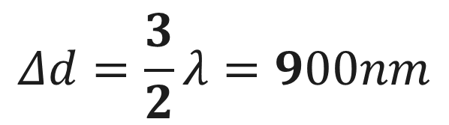

22-16：波长为600nm的单色光垂直照射到牛顿环装置上，第2级明纹与第5级明纹所对应的空气薄膜厚度之差为 900 nm。
光程差
R
r
d
明纹
暗纹
$$Δd=\frac{3}{2}λ=900nm$$
$$2Δd=3λ$$

Slide 15
22-17 在折射率 的照相机镜头表面镀有一层折射率 的MgF₂增透膜，若此膜可使波长
nm的光透射增强，问此膜最小厚度为多少？
解：
上、下两表面反射光均有半波损，光程差为
为使给定波长的透射光增强，要求该波长光
反射光干涉相消，应满足条件
取
对应膜的最小厚度

Slide 16
22-18：在迈克尔逊干涉仪的一条光路中，放入一折射率为n₁，厚度为d的透明薄片，放入后，这条光路的光程改变了 。
光程差
插入介质片后光程差
光程差变化

Slide 17
22-19、有一劈尖，折射率n=1.38，尖角 =10⁻⁴ rad，在某一单色光的垂直照射下，可测得两相邻明条纹之间的距离为2.5mm，试求：
（ (1) 此单色光在空气中的波长；
(2) 如果劈尖长为35mm, 总共可出现多少条明条纹。
解：（1）
（2）

Slide 18
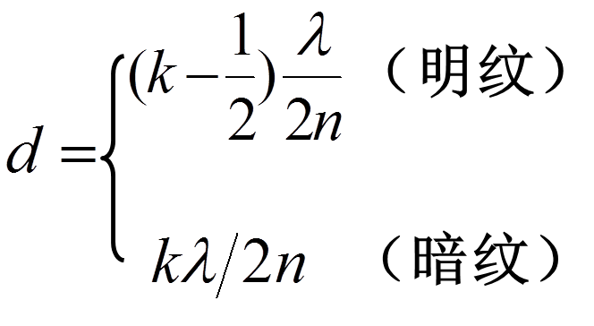
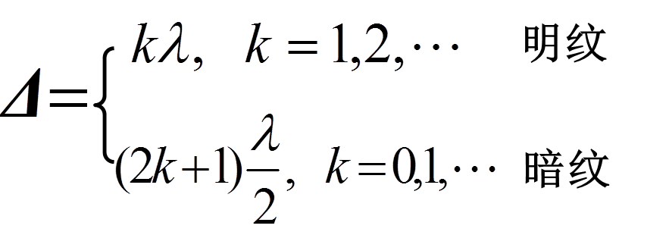
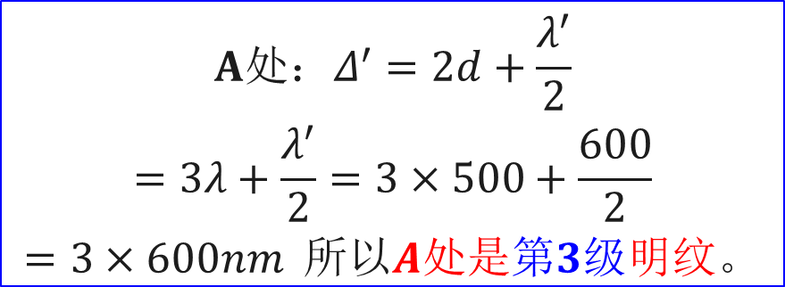
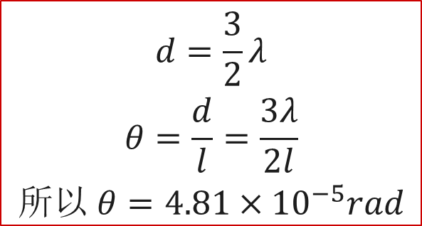
22-20:用波长为500nm的单色光垂直照射到有两块光学平玻璃构成的空气劈尖上，在观察反射光的干涉现象中，距劈尖棱边 l=1.56cm的A处是从棱边算起的第四条暗条纹中心。（1）空气劈尖的劈尖角θ；（2）改用600nm的单色光垂直照射到劈尖上仍观察反射光的干涉条纹，A处是明条纹还是暗条纹？
$$\begin{matrix}d=\frac{3}{2}λ \\ \begin{aligned}θ=\frac{d}{l}=\frac{3λ}{2l} \\ 所以 θ=4.81×{10}^{−5}rad\end{aligned}\end{matrix}$$
$$\begin{matrix}A处：Δ^{′}=2d+\frac{λ^{′}}{2} \\ =3λ+\frac{λ^{′}}{2}=3×500+\frac{600}{2} \\ =3×600nm 所以A处是第3级明纹。\end{matrix}$$

